Slide 1
Цыпленок аппликация во второй младшей группе
Муниципальное автономное дошкольное образовательное учреждение
Белоярского района «Центр развития ребенка — детский сад «Сказка» г.Белоярский
Тюменской области, ХМАО-Югра
Составил:
Воспитатель
Козлова Ф.Н.
2014г.

Slide 2
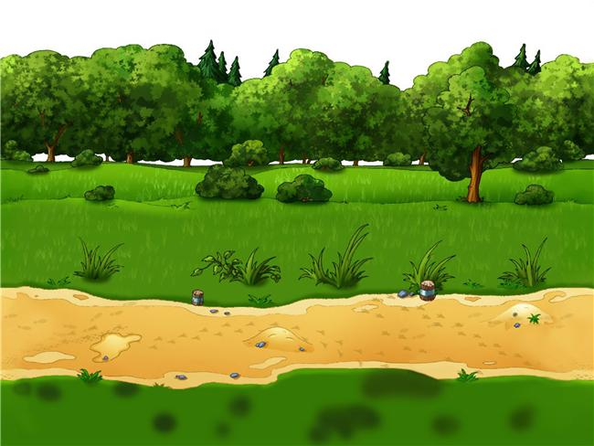
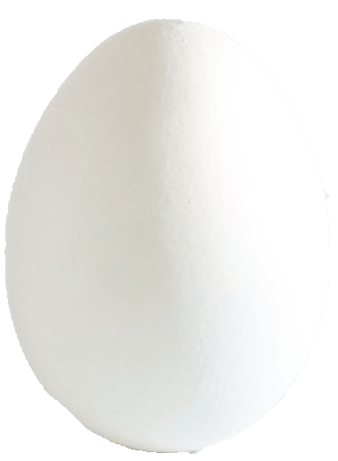

Slide 3
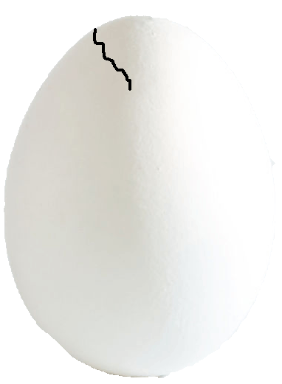

Slide 4
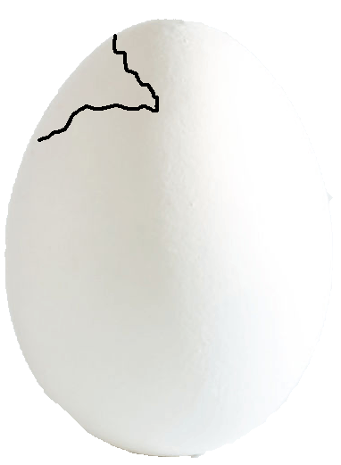

Slide 5
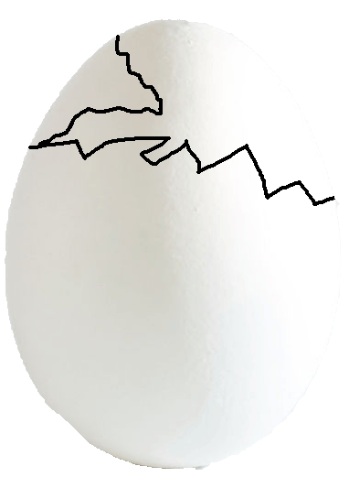

Slide 6

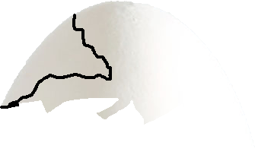
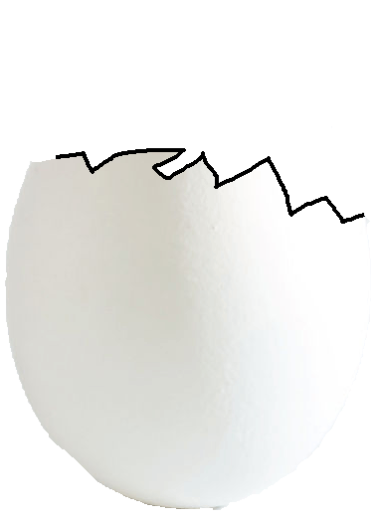

Slide 7


Slide 8
